Slide 1
Реализации требований обновленных ФГОС ОО
Дедюкина Светлана Валерияновна, зам.директора АОУ РС (Я) ДПО ИРОиПК

Slide 2
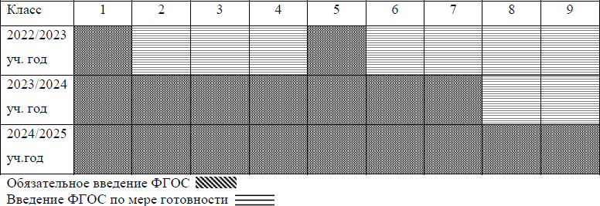
ПРИКАЗ от 31 мая 2021 г. N 287
«ОБ УТВЕРЖДЕНИИ
ФЕДЕРАЛЬНОГО ГОСУДАРСТВЕННОГО ОБРАЗОВАТЕЛЬНОГО СТАНДАРТА ОСНОВНОГО ОБЩЕГО ОБРАЗОВАНИЯ»
ПИСЬМО МИНПРОСВЕЩЕНИЯ РОССИИ ОТ 15.02.2022 № АЗ-113/03
Федеральный закон № 371- ФЗ «О внесении изменений в Федеральный закон «Об
образовании в Российской Федерации»
П. 4. статья 3:
Основные общеобразовательные
программы подлежат приведению в
соответствие с федеральными основными общеобразовательными программами не позднее 1 сентября 2023 года.
прием на обучение в соответствии с федеральным государственным
образовательным стандартом основного общего образования, утвержденным приказом
министерства образования и науки российской федерации от 17 декабря 2010 г. …,
прекращается 1 сентября 2022 года.

Slide 3

ГОТОВЫ КАДРЫ?
ИМЕЮТСЯ НЕОБХОДИМЫЕ РЕСУРСЫ?
ОБЕСПЕЧИВАЕТСЯ ПРЕЕМСТВЕННОСТЬ СОДЕРЖАНИЯ ОБРАЗОВАНИЯ?
3

Slide 4







План перехода на ФГОС НОО, ООО, СОО (1-4, 5-7, 10 кл.)
Разработка основной общеобразовательной программы с основой на ФООП (внимание на ФРП!!!)
План закупки учебников
Внедрение внутришкольной системы оценки
качества образования
План работы по формированию функциональной грамотности
24

Slide 5

























№ ФЗ-273 «Об образовании в Российской Федерации»
3

Slide 6
В СТАТЬЕ 12:
6¹. Организации, осуществляющие образовательную деятельность по имеющим государственную аккредитацию образовательным программам начального общего, основного общего, среднего общего образования, разрабатывают образовательные программы в соответствии с федеральными государственными образовательными стандартами и соответствующими федеральными основными общеобразовательными программами. Содержание и планируемые результаты разработанных образовательными организациями образовательных программ должны быть не ниже соответствующих содержания и планируемых результатов федеральных основных общеобразовательных программ.
6². Организация, осуществляющая образовательную деятельность по имеющим государственную аккредитацию образовательным программам основного общего, среднего общего образования, при разработке соответствующей общеобразовательной программы вправе предусмотреть перераспределение предусмотренного в федеральном учебном плане времени на изучение учебных предметов, по которым не проводится государственная итоговая аттестация, в пользу изучения иных учебных предметов, в том числе на организацию углубленного изучения отдельных учебных предметов и профильное обучение.
6³. При разработке основной общеобразовательной программы организации, осуществляющие образовательную деятельность по имеющим государственную аккредитацию образовательным программам начального общего, основного общего, среднего общего образования, предусматривают непосредственное применение при реализации обязательной части образовательной программы начального общего образования федеральных рабочих программ по учебным предметам «Русский язык», «Литературное чтение» и «Окружающий мир», а при реализации обязательной части образовательных программ основного общего и среднего общего образования федеральных рабочих программ по учебным предметам
«Русский язык», «Литература», «История», «Обществознание», «География» и
«Основы безопасности жизнедеятельности».
6⁴. Организации, осуществляющие образовательную деятельность, указанные в частях 6 и 6¹ настоящей статьи, вправе непосредственно применять при реализации соответствующих основных общеобразовательных программ федеральные основные общеобразовательные программы, а также предусмотреть применение федерального учебного плана и (или) федерального календарного учебного графика и
₆3
(или) не указанных в части настоящей статьи федеральных рабочих программ учебных предметов, курсов, дисциплин (модулей). В этом случае соответствующая учебно-методическая документация не разрабатывается.
6

Slide 7


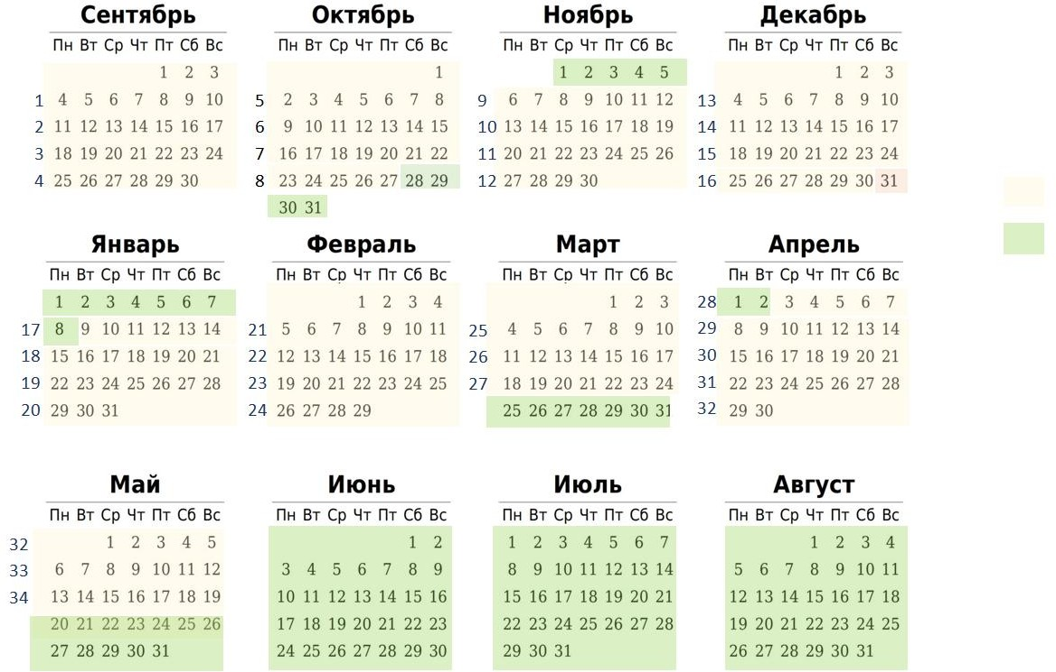
УЧЕБНЫЕ НЕДЕЛИ КАНИКУЛЫ
7

Slide 8

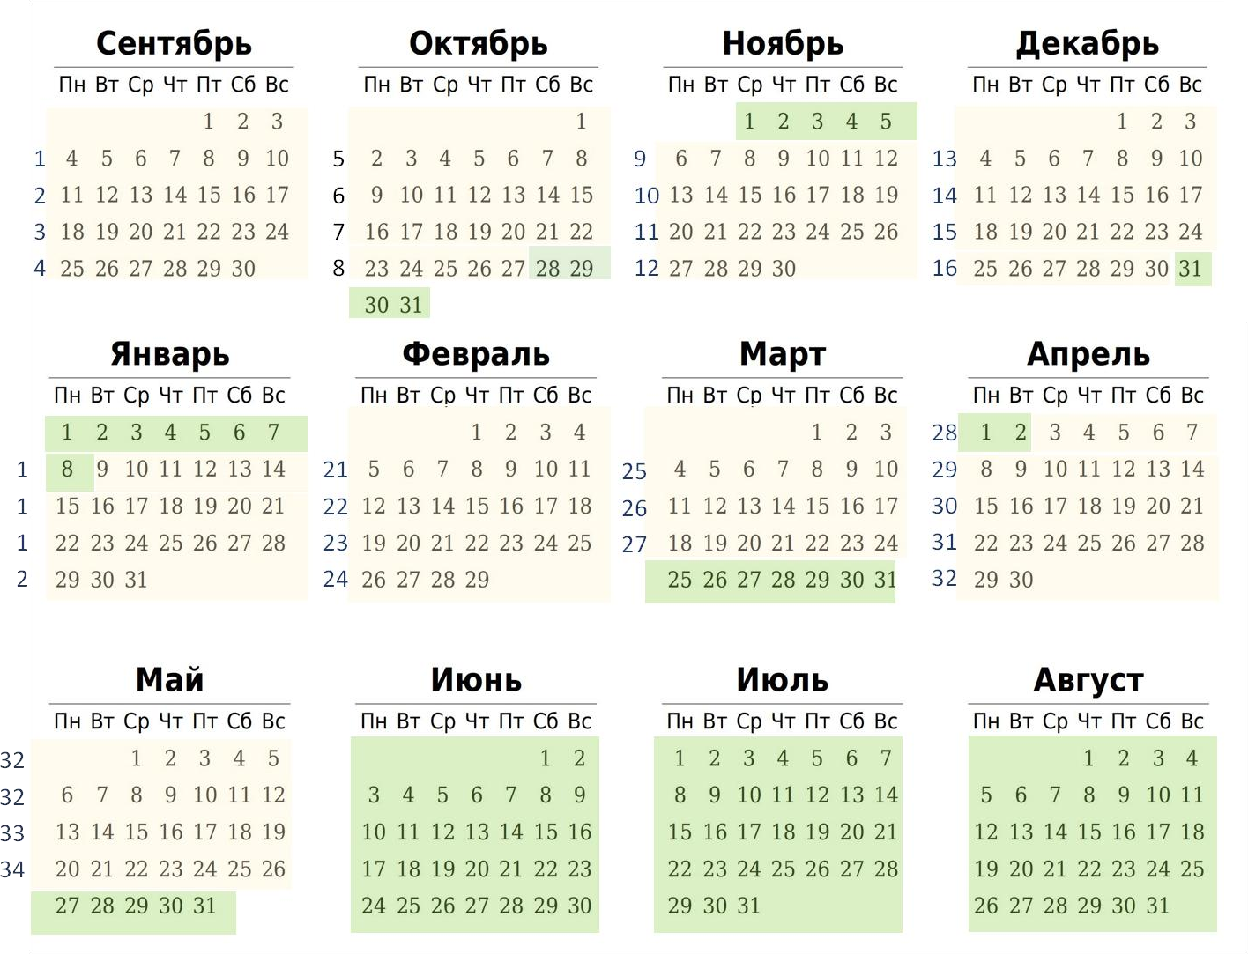
УЧЕБНЫЕ НЕДЕЛИ
КАНИКУЛЫ
8

Slide 9


36.1. Организация должна предоставлять не менее одного учебника и (или) учебного пособия в печатной форме, выпущенных организациями, входящими в перечень организаций, осуществляющих выпуск учебных пособий, которые допускаются к использованию при реализации имеющих государственную аккредитацию образовательных программ начального общего, основного общего, среднего общего образования,
необходимого для освоения программы начального общего образования, на каждого обучающегося по учебным предметам: русский язык, математика, окружающий мир, литературное чтение, иностранные языки, а также не менее одного учебника и (или) учебного пособия в печатной и (или) электронной форме,
необходимого для освоения программы начального общего образования, на каждого обучающегося по иным учебным предметам (дисциплинам, курсам) , входящим как в обязательную часть учебного плана указанной программы, так и в часть, формируемую участниками образовательных отношений.
9

Slide 10
37.3. Организация должна предоставлять не менее одного учебника и (или) учебного пособия в печатной форме, выпущенных организациями, входящими в перечень организаций, осуществляющих выпуск учебных пособий, которые допускаются к использованию при реализации имеющих государственную аккредитацию образовательных программ начального общего, основного общего, среднего общего образования, необходимого для освоения программы основного общего образования, на каждого обучающегося по учебным предметам: русский язык, математика, физика, химия, биология, литература, география, история, обществознание, иностранные языки, информатика, а также не менее одного учебника и (или) учебного пособия в печатной и (или) электронной форме, необходимого для освоения программы основного общего образования, на каждого обучающегося по иным учебным предметам (дисциплинам, курсам) входящим как в обязательную часть учебного плана указанной программы, так и в часть, формируемую участниками образовательных отношений.
10

Slide 11
27. Учебно-методическое и информационное обеспечение реализации основной образовательной программы включает характеристики ….
укомплектованность учебниками, учебно-методической литературой и материалами по всем учебным предметам основной образовательной программы среднего общего образования на определенных
учредителем организации, осуществляющей образовательную деятельность, языках обучения и воспитания.
Норма обеспеченности образовательной деятельности учебными изданиями определяется исходя из расчета: не менее одного учебника в печатной и (или) электронной форме, достаточного для освоения программы учебного предмета на каждого обучающегося по каждому учебному предмету, входящему в
обязательную часть учебного плана основной образовательной программы среднего общего образования;
не менее одного учебника в печатной и (или) электронной форме или учебного пособия, достаточного для освоения программы учебного предмета на каждого обучающегося по каждому учебному предмету, входящему в часть, формируемую участниками образовательных отношений, учебного плана основной
образовательной программы среднего общего образования.
11

Slide 12





Принцип индивидуализации обучения: ФООП СОО предусматривает возможность и механизмы разработки индивидуальных программ и учебных планов для обучения детей с особыми
способностями, потребностями и интересами с учетом мнения родителей (законных представителей) обучающегося;
В целях удовлетворения образовательных потребностей и интересов обучающихся могут разрабатываться индивидуальные учебные планы, в том числе для ускоренного обучения, в пределах осваиваемой программы среднего общего образования в порядке, установленном локальными нормативными актами образовательной организации.
В интересах обучающихся, с участием обучающихся и их семей могут разрабатываться
индивидуальные учебные планы, в рамках которых формируется индивидуальная траектория развития обучающегося (содержание учебных предметов, курсов, модулей, темп и формы образования).

Slide 13
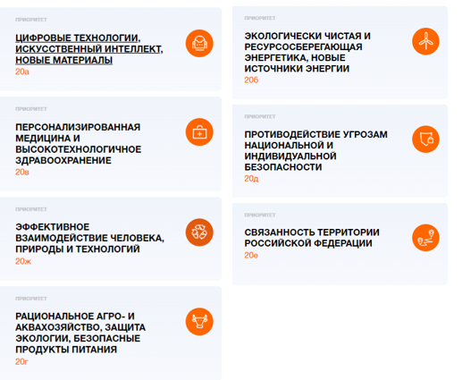
Приоритеты научно-технического развития России
Notes:
Истинное знание — знание причин. (Галилео Галилей)

Slide 14
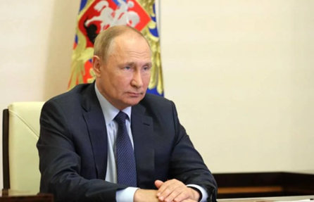
Технологический суверенитет России: вызов времени
«Технологический суверенитет, без всякого преувеличения, - вопрос настоящего и будущего России»
В.В. Путин
Президент призвал ученых создать или вывести на новый уровень разработки в таких направлениях как
микроэлектроника,
информационные технологии,
транспорт,
фармакология,
создание новых материалов.
Это необходимо, подчеркнул Путин, чтобы Россия могла обеспечивать независимость в производстве любой критически важной для страны продукции.

Slide 15
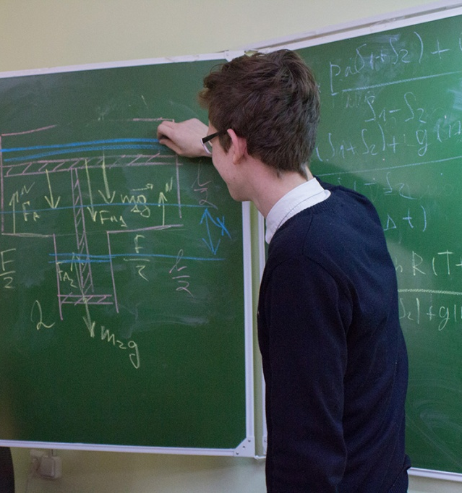



Курс на импортозамещение и внедрение новых технологий
Запрос на специалистов
с инженерным мышлением
ФГОС ООО: увеличение количества часов в 9 классе
Углубленный уровень обучения с 7 класса
Профильные инженерные классы в старшей школе

Slide 16














































-
-
-
-

Slide 17







УЧЕБНЫЕ КУРСЫ УЧЕБНОГО ПРЕДМЕТА
«МАТЕМАТИКА»
МАТЕМАТИКА
АЛГЕБРА И НАЧАЛА
МАТЕМАТИЧЕСКОГО
АНАЛИЗА
5–6 классы (базовый уровень)
АЛГЕБРА
10–11 классы
(базовый уровень, углубленный уровень)
7–9 классы
(базовый уровень, углубленный уровень)
ГЕОМЕТРИЯ
10–11 классы
(базовый уровень, углубленный уровень)
ГЕОМЕТРИЯ
7–9 классы
(базовый уровень, углубленный уровень)
ВЕРОЯТНОСТЬ И
СТАТИСТИКА
ВЕРОЯТНОСТЬ И
СТАТИСТИКА
10–11 классы
(базовый уровень, углубленный
уровень)
7–9 классы
(базовый уровень, углубленный уровень)

Slide 18
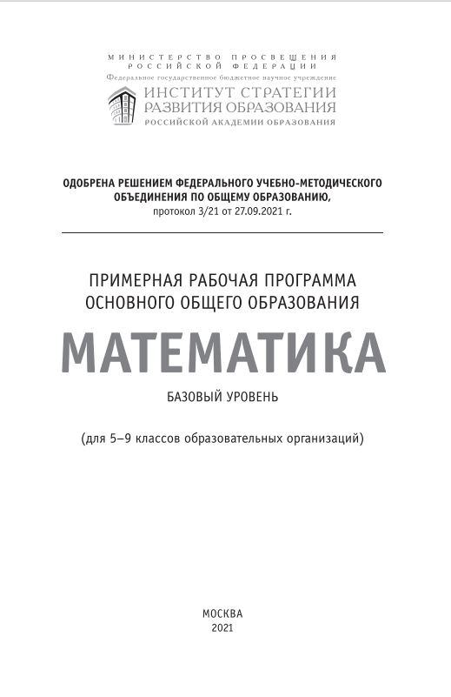
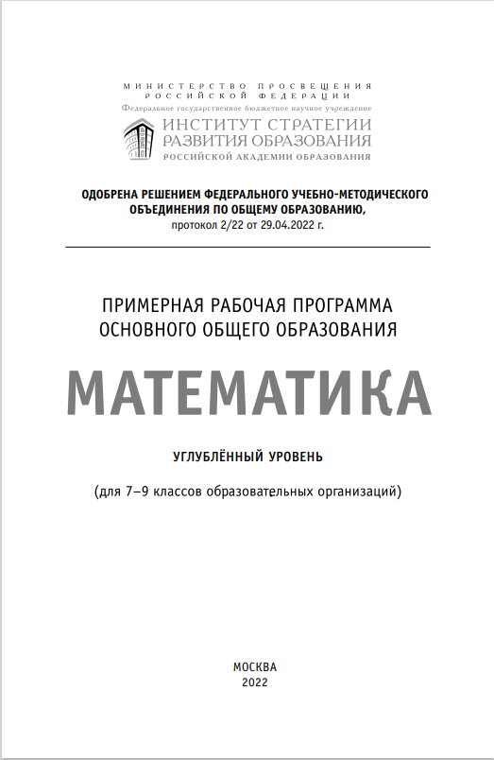
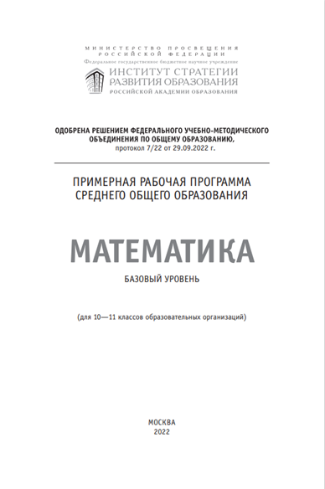
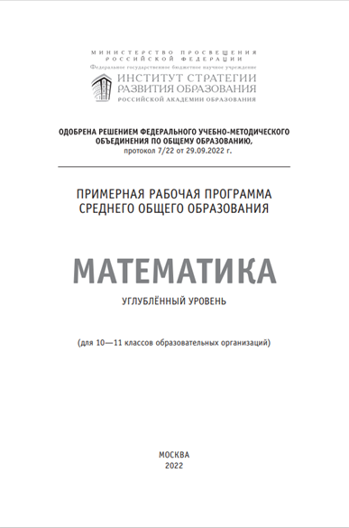


ПРИМЕРНЫЕ РАБОЧИЕ ПРОГРАММЫ ООО и СОО
%

Slide 19
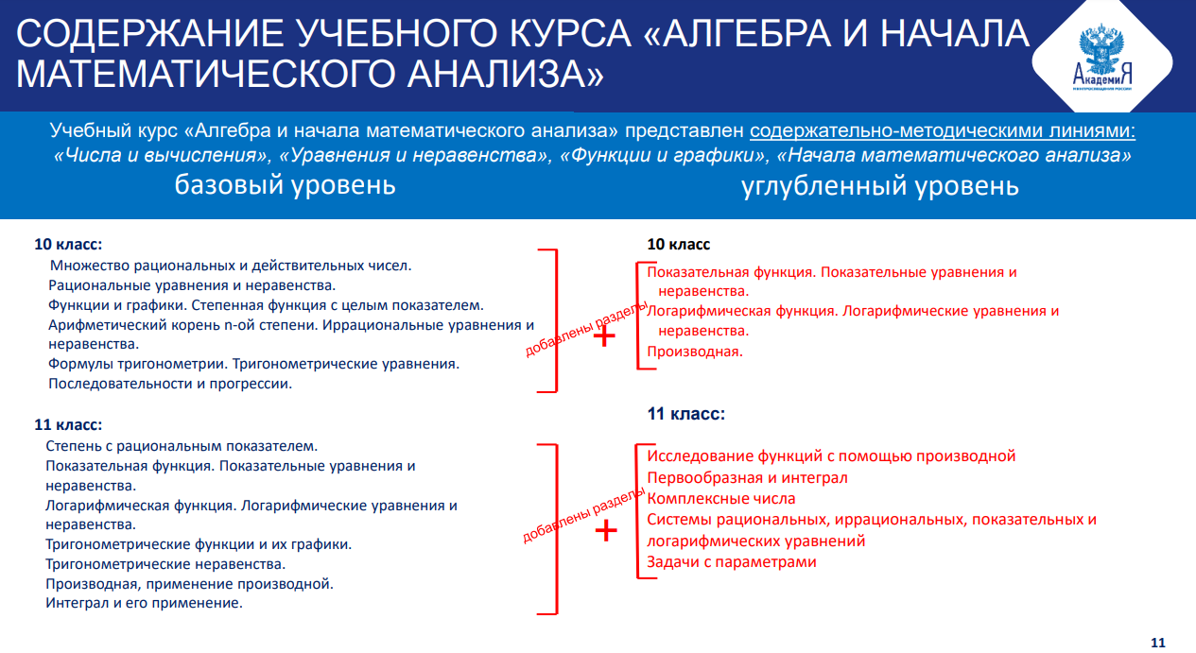

Slide 20
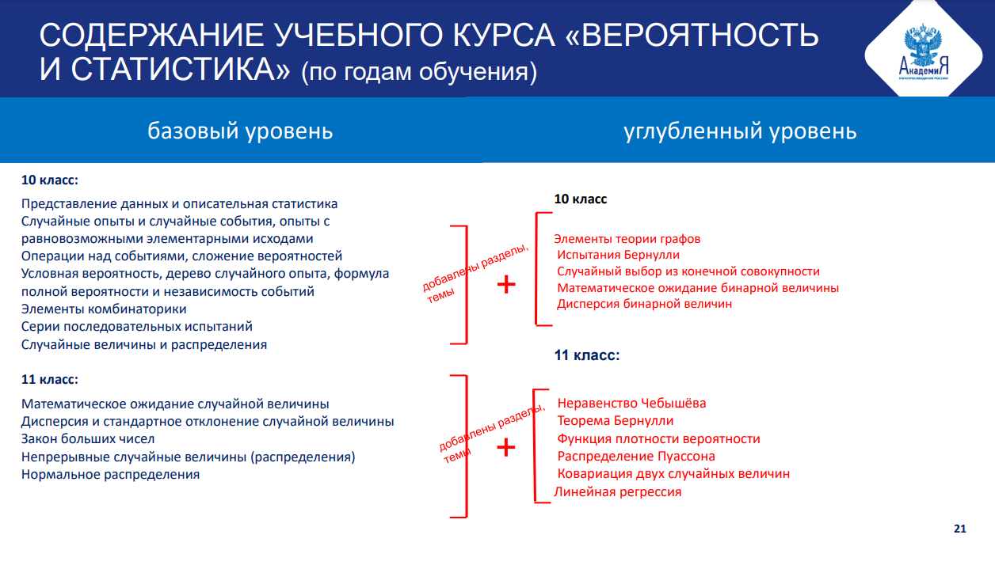

Slide 21
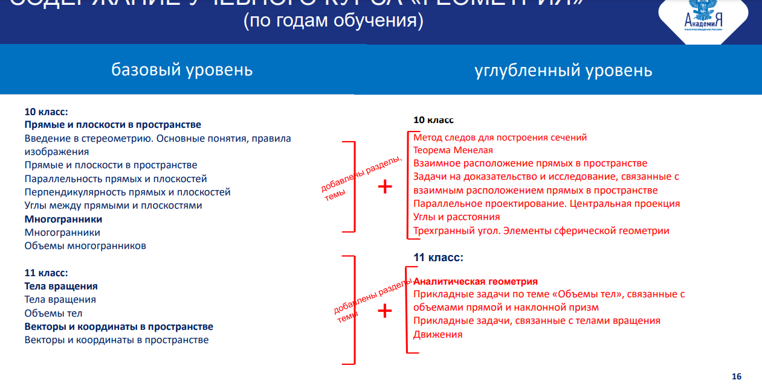

Slide 22






РОЛЬ ХИМИИ КАК НАУКИ
В ДОСТИЖЕНИИ ТЕХНОЛОГИЧЕСКОГО СУВЕРЕНИТЕТА
«Нам особенно нужны хорошо образованные люди, близко знающие русскую природу, всю нашу действительность, для того, чтобы мы могли сделать самостоятельные, а не подражательные шаги в деле развития своей страны».
нефтепереработка
электрохимия
экология
медицина
химическая технология
Запуск научно-исследовательского центра «Газпрома» для разработки высокотехнологичных масел
Создание с помощью электрического тока соединения фунгицида — вещества для борьбы с грибковыми болезнями растений
Разработка полимерных наночастиц для адресной доставки противоопухолевых препаратов
Изобретение самой точной сварки:
с помощью фемтосекундных световых импульсов научились соединять кристаллы для твердотельных лазеров
Создание технологии очистки газовых смесей от углекислого газа

Slide 23


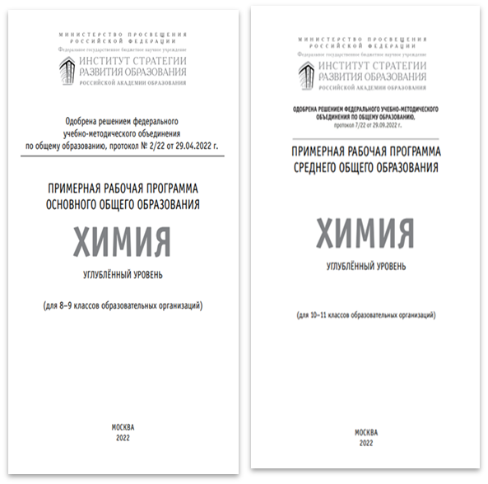



Примерные рабочие программы
учебного предмета «Химия»
Базовый уровень
Углубленный уровень
ООО
СОО
ООО
СОО

Slide 24




Программы учебного предмета «Физика»
Базовый уровень: 238 часов за три года обучения
Базовый уровень: 136/204 час. за два года обучения
7
8
9
10
11
Углубленный уровень: 340 часов за три года обучения
Углубленный уровень: 340 часов за 2 года обучения и более

Slide 25
Примерная рабочая программа по физике, ООО (базовый и углубленный уровень). Содержание курса
7 класс | 8 класс | 9 класс
Раздел 1. Физика и её роль в познании окружающего мира | Раздел 6. Тепловые явления | Раздел 8. Механические явления
Раздел 2. Первоначальные сведения о строении вещества | Раздел 7. Электрические и магнитные явления | Раздел 9. Механические колебания и волны
Раздел 3. Движение и взаимодействие тел |  | Раздел 10. Электромагнитное поле и электромагнитные волны
Раздел 4. Давление твердых тел, жидкостей и газов |  | Раздел 11. Световые явления
Раздел 5. Работа и мощность. Энергия |  | Раздел 12. Квантовые явления
 |  | Повторительно-обобщающий раздел
Распределение содержательных разделов курса физики (7-9) совпадает для базового и углубленного уровней. Это дает возможность образовательным организациям начинать изучение физики на углубленном уровне с 8 класса.

Slide 26
Примерная рабочая программа по физике, старшая школа (базовый и углубленный уровень). Содержание курса
10 класс | 11 класс
Раздел 1. Физика и методы научного познания | Раздел 4. Электродинамика Тема 3. Магнитное поле. Электромагнитная индукция/ Тема 4. Магнитное поле Тема 5. Электромагнитная индукция
Раздел 2. Механика Тема 1. Кинематика Тема 2. Динамика Тема 3. Статика твердого тела Тема 3/4. Законы сохранения в механике | Раздел 5. Колебания и волны Тема 1. Механические и электромагнитные колебания/ Тема 1. Механические колебания. Тема 2. Электромагнитные колебания Тема 2/3. Механические и электромагнитные волны Тема 3/4. Оптика
Раздел 3. Молекулярная физика и термодинамика Тема 1. Основы молекулярно-кинетической теории Тема 2. Основы термодинамики/Термодинамика. Тепловые машины Тема 3. Агрегатные состояния вещества. Фазовые переходы | Раздел 6. Основы специальной теории относительности
Раздел 4. Электродинамика Тема 1. Электростатика /Электрическое поле Тема 2. Постоянный электрический ток. Токи в различных средах/ Тема 2. Постоянный электрический ток. Тема 3. Токи в различных средах | Раздел 7. Квантовая физика Тема 1. Элементы квантовой оптики. Тема 1. Корпускулярно-волновой дуализм. Тема 2. Строение атома. Тема 2. Физика атома Тема 3. Атомное ядро. Тема 3. Физика атомного ядра и элементарных частиц
Физический практикум | Раздел 8. Элементы астрономии и астрофизики
 | Физический практикум. Обобщающее повторение

Slide 27

Из перечня поручений президента РФ по итогам конференции по искусственному интеллекту
обеспечить совершенствование преподавания учебных предметов «математика» и «информатика» в общеобразовательных организациях, установив их приоритет в учебном плане и скорректировав содержание примерных основных образовательных программ общего образования

Slide 28
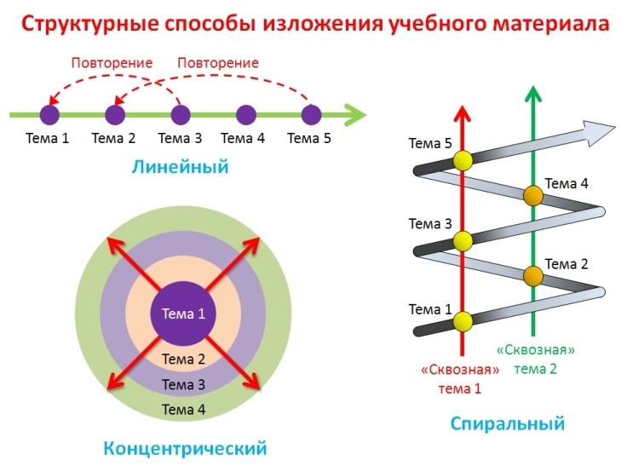
Концентрический принцип построения содержания учебного предмета «ИНФОРМАТИКА», ООО, СОО
Базовый уровень
«Цифровая грамотность»
«Теоретические основы информатики»
«Алгоритмизация и основы программирования»
«Информационные технологии»
5
6
7
8
9
10
11
Углубленный уровень

Slide 29
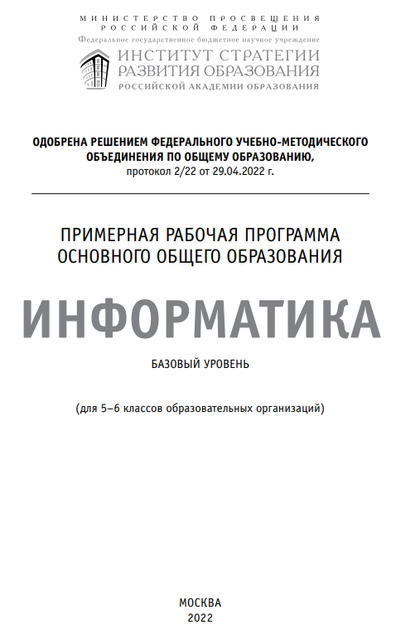
Обновление основного содержания учебного предмета «Информатика»
Введение:
- информационные процессы
- компьютер, как устройство обработки информации
Цифровая грамотность
Теоретические основы
информатики
Математические основы
информатики
Алгоритмы и программирование
Алгоритмы и
программирование
Использование программ, систем, сервисов
Информационные
технологии
БЫЛО
СТАЛО

Slide 30



Возможные форматы обучения новому содержанию учебного предмета «Информатика»
Привлечение преподавателей ВУЗов
Привлечение специалистов – практиков
Самообучение на основе методических материалов, включая информационные образовательные ресурсы

Slide 31
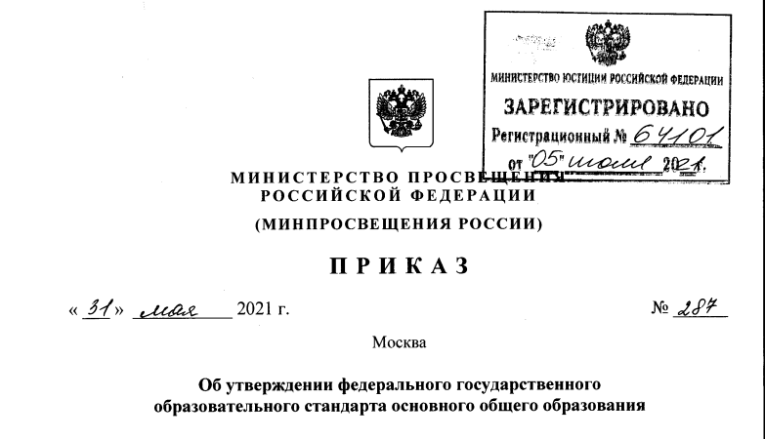

Slide 32
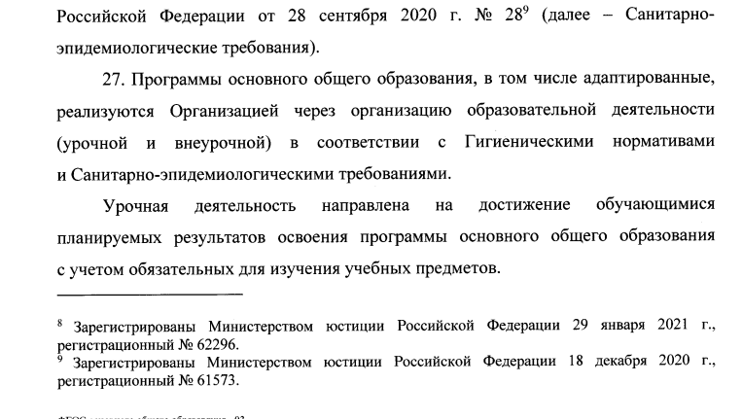

Slide 33
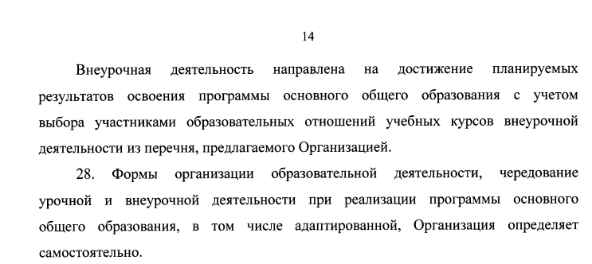

Slide 34
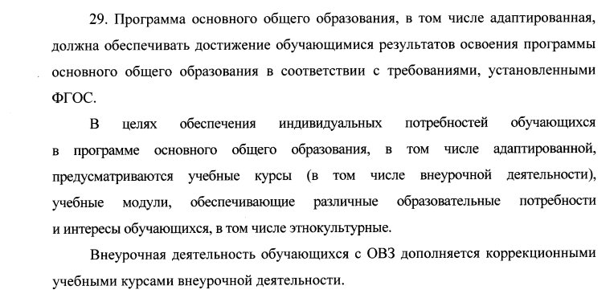

Slide 35
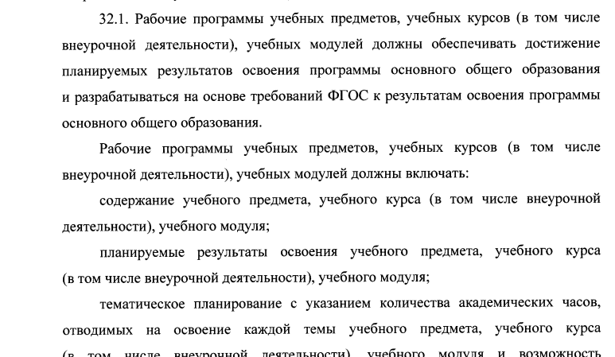

Slide 36
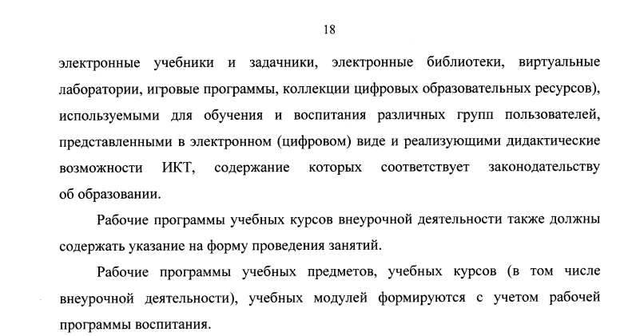

Slide 37
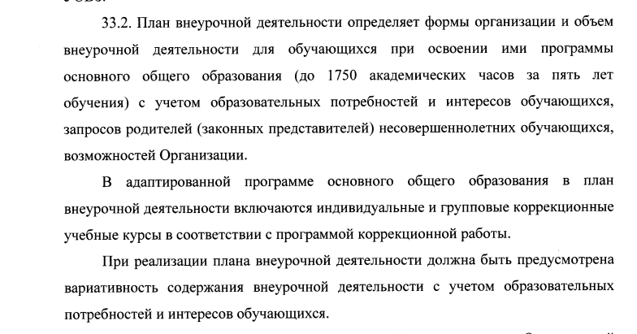

Slide 38
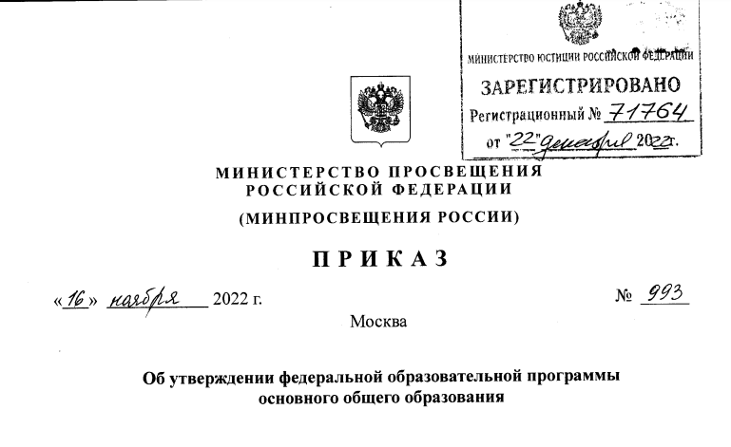
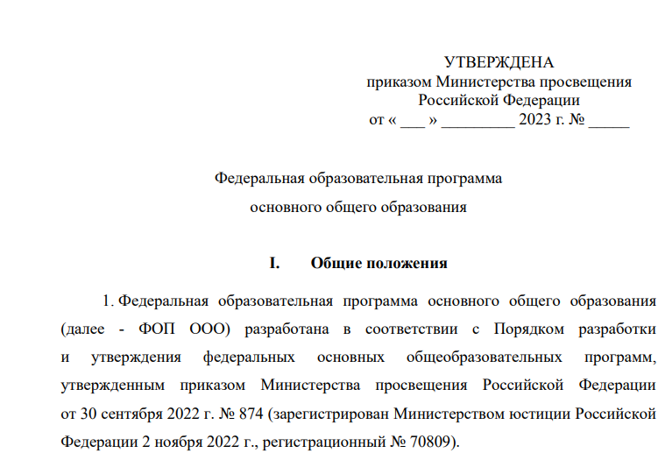
168. План внеурочной деятельности.

Slide 39
В СТАТЬЕ 12:
6¹. Организации, осуществляющие образовательную деятельность по имеющим государственную аккредитацию образовательным программам начального общего, основного общего, среднего общего образования, разрабатывают образовательные программы в соответствии с федеральными государственными образовательными стандартами и соответствующими федеральными основными общеобразовательными программами. Содержание и планируемые результаты разработанных образовательными организациями образовательных программ должны быть не ниже соответствующих содержания и планируемых результатов федеральных основных общеобразовательных программ.
6². Организация, осуществляющая образовательную деятельность по имеющим государственную аккредитацию образовательным программам основного общего, среднего общего образования, при разработке соответствующей общеобразовательной программы вправе предусмотреть перераспределение предусмотренного в федеральном учебном плане времени на изучение учебных предметов, по которым не проводится государственная итоговая аттестация, в пользу изучения иных учебных предметов, в том числе на организацию углубленного изучения отдельных учебных предметов и профильное обучение.
6³. При разработке основной общеобразовательной программы организации, осуществляющие образовательную деятельность по имеющим государственную аккредитацию образовательным программам начального общего, основного общего, среднего общего образования, предусматривают непосредственное применение при реализации обязательной части образовательной программы начального общего образования федеральных рабочих программ по учебным предметам «Русский язык», «Литературное чтение» и «Окружающий мир», а при реализации обязательной части образовательных программ основного общего и среднего общего образования федеральных рабочих программ по учебным предметам
«Русский язык», «Литература», «История», «Обществознание», «География» и
«Основы безопасности жизнедеятельности».
6⁴. Организации, осуществляющие образовательную деятельность, указанные в частях 6 и 6¹ настоящей статьи, вправе непосредственно применять при реализации соответствующих основных общеобразовательных программ федеральные основные общеобразовательные программы, а также предусмотреть применение федерального учебного плана и (или) федерального календарного учебного графика и
₆3
(или) не указанных в части настоящей статьи федеральных рабочих программ учебных предметов, курсов, дисциплин (модулей). В этом случае соответствующая учебно-методическая документация не разрабатывается.
39

